Slide 1
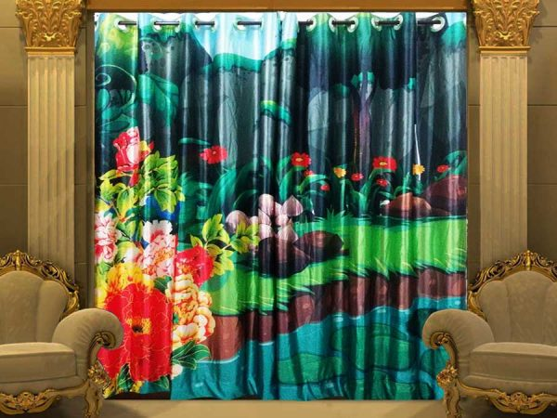

Slide 2
বিজ্ঞান ক্লাসে তোমাদের
স্বাগতম

Slide 3
শিক্ষক পরিচিতি
নাম: মো: নূরুল করিম (সবুজ)
সহকারী শিক্ষক,
সলিয়া সরকারি প্রা: বিদ্যালয়,
পরশুরাম, ফেনী।

Slide 4
পাঠ পরিচিতি
শ্রেণি - তৃতীয়
বিষয়-প্রাথমিক বিজ্ঞান
অধ্যায়: 5(মাটি)
পাঠ-বিভিন্ন ধরনের মাটি

Slide 5
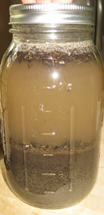
তোমরা কি বলতে পারবে মাটি কী দিয়ে তৈরি?
ভাসমান বস্তু
পানি
বালি
পলি
কাদামাটি

Slide 6
আজকের পাঠ
বিভিন্ন ধরনের মাটি

Slide 7
শিখনফল
৪.১.১ মাটি কয় প্রকার তা বলতে পারবে।
৪.১.২ গঠন অনুযায়ী মাটি শনাক্ত করতে
পারবে।

Slide 8
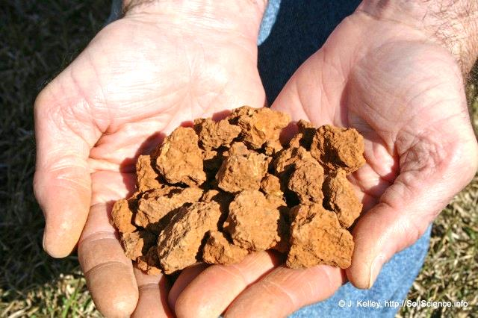
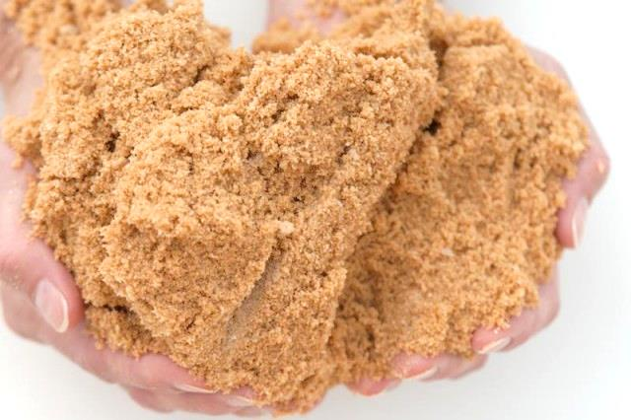
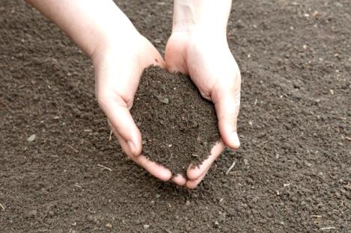
মাটিতে উপস্থিত বিভিন্ন উপাদানের ভিত্তিতে মাটি তিন ধরনের
বেলে মাটি
এঁটেল মাটি
দোআঁশ মাটি

Slide 9
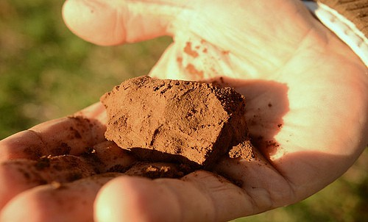
বিভিন্ন ধরনের মাটির বৈশিষ্ট্য:
এঁটেল মাটি
এঁটেল মাটি সাধারণত লালচে রঙের হয়।
ভেজা হাতে ধরলে আঠালো মনে হয়, শুকনো মাটি মসৃণ।
এই মাটির কণা সবচেয়ে ছোট।

Slide 10
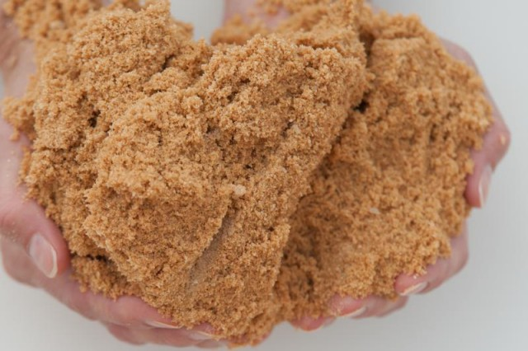
বেলে মাটি
বেলে মাটি হালকা বাদামি থেকে হালকা ধূসর রঙের হয়।
বেলে মাটির কণা গুলো এঁটেল ও দোআঁশ মাটির কণার চেয়ে বড়।
এ মাটি শুকনা এবং দানাময়

Slide 11
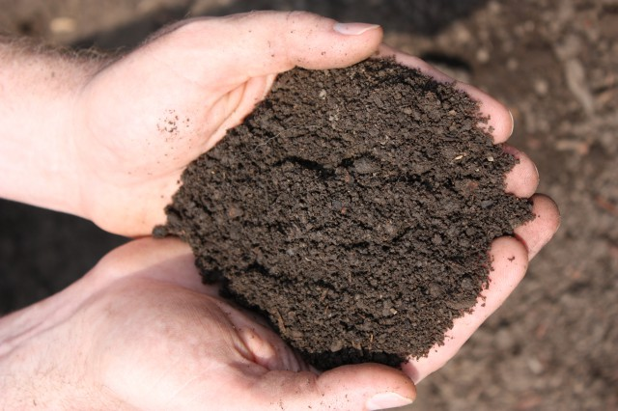
দোআঁশ মাটি
দোআঁশ মাটির রং কালো ।
হাতে ধরলে নরম এবং শুকনো অনুভব হয়
দোআঁশ মাটির কণাগুলো বিভিন্ন আকারের।
এ মাটিতে বালি কাদা এবং হিউমাস থাকে

Slide 12
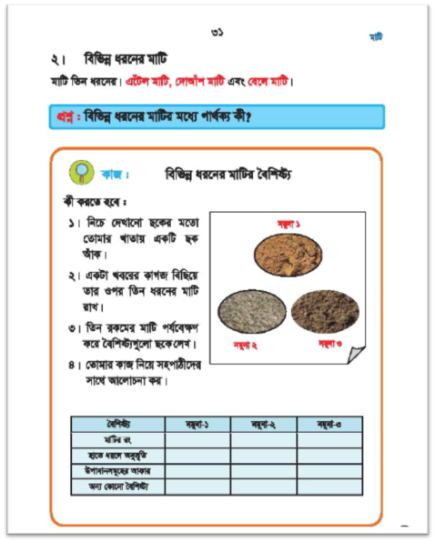
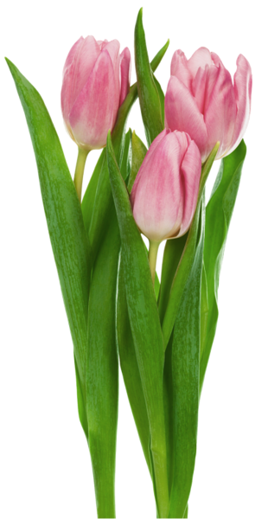
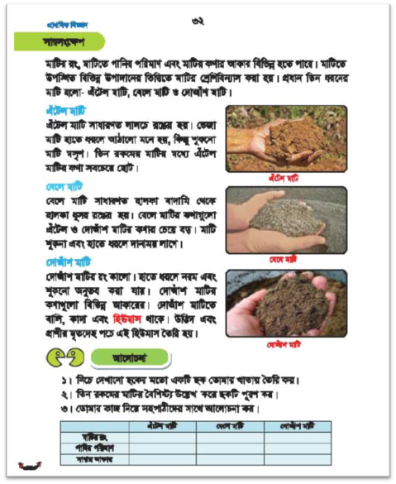
বইয়ের সাথে সংযোগ স্থাপন
এখন পাঠ্য বইয়ের 31 ও 32 পৃষ্ঠায় কি আছে আমরা একটু দেখি

Slide 13
দলগত অনুশীলন:
বেলে মাটি ও দোআঁশ মাটির পার্থক্য লেখ।
এঁটেল মাটি ও দোআঁশ মাটির পার্থক্য লেখ।
বেলে মাটি ও এঁটেল মাটির পার্থক্য লেখ।

Slide 14
জোড়ায় অনুশীলন:
উত্তর
বাম পাশের শব্দের সাথে ডান পাশের শব্দের মিল কর:
বাম পাশ
ডান পাশ
লালচে
বেলে মাটি
এঁটেল মাটি
দোআঁশ মাটি
কালো
ক) এঁটেল মাটি
খ) মাটির কণা খুব বড়
গ) মাটির কণা বিভিন্ন আকারের হয়
ঘ) পানি ধারণ ক্ষমতা সবচেয়ে বেশি
ঙ) দোআঁশ মাটি
কালো
এঁটেল মাটি
বেলে মাটি
দোআঁশ মাটি
লালচে

Slide 15
মূল্যায়ন
ক) মাটি কী দিয়ে গঠিত?
খ) মাটির পাঁচটি উপাদানের নাম লিখ।
গ) মাটিকে কয়টি ও কী কী ভাগে ভাগ
করা যায় ?

Slide 16
ধন্যবাদ

